Slide 1
Программа подготовки кандидатов в усыновители (удочерители)
Тема 8. Тайна усыновления

Slide 2
Мозговой штурм
«Тайна усыновления: за или против?»
Участники дают положительные и отрицательные ответы на заданный вопрос. Время работы – 10 минут
После обсуждения упражнения
участникам нужно предположить
тему сегодняшнего занятия

Slide 3
План занятия:
1. Кодекс Республики Беларусь о Браке и Семье Статья 136. Тайна усыновления
2. Уголовный Кодекс Республики Беларусь Статья 177. Разглашение тайны усыновления (удочерения)

Slide 4
Тайна усыновления за рубежом
В странах ЕС усыновленные лица имеют право на получение информации о своем усыновлении. В зависимости от страны отличается возраст заявителя: в Бельгии для получения информации необходимо достичь 12 лет, в Австрии — 14 лет, в Германии, Нидерландах и Болгарии — 16 лет. Процедура предоставления данных также зависит от страны. Например, на Мальте для получения информации требуется обратиться в суд, в Люксембурге биологические родители должны дать разрешение на общение.
В Великобритании лица старше 18 лет могут получить доступ к записям об усыновлении и сертификату о рождении. Исключением являются родившиеся до 12 ноября 1975 года: для получения свидетельства о рождении им требуется специальное разрешение.

Slide 5
Тайна усыновления за рубежом
В Италии сведения о биологических родителях также не считаются тайной и могут быть раскрыты в интересах усыновленного. Суд по заявлению усыновителей может предоставить информацию о биологических родителях ребенка при наличии достаточных на то оснований. Эта информация может быть предоставлена также по запросу главного врача больницы, в которой находится ребенок. Сам усыновленный может получить доступ к данным по достижении 25 лет.

Slide 6
Причины «засекретить» усыновление
1. Стремление защитить психику ребенка
2. Желание оградить малыша от косых взглядов
3. Стремление избавить чадо от гнета неизжитых в обществе предрассудков
4. Желание сохранить мир в семье
5. Страх того, что ребенок будет искать биологических родителей
6. Опасения, что ребенок разлюбит

Slide 7
Лучше рассказать. Почему?
1. Все тайное становится явным.
2. Родители для ребёнка, а не ребёнок для родителей.
3. Со временем это уже не тайна, а большая ложь.
4. Скрывать = считать усыновление (удочерение) чем-то неправильным и ненормальным.
5. Нет тайны – нечем манипулировать.
6. Нет тайны – нет страха ее раскрытия.
Раскрытие тайны «неподходящими» людьми и в «неподходящее» время подрывает доверие ребёнка к родителям и к миру

Slide 8
«Книга жизни ребенка» и тайна усыновления

Slide 9
В каком же возрасте лучше говорить с ребенком об усыновлении?
Малыши от рождения до 3 лет
В этот возрастной период для ребенка совершенно не имеет значения, как он появился в этой семье. Для него гораздо важнее ощущать, что родители его любят, принимают и что с ним не связано никаких событий, которые вызывали бы у родителей чувство неловкости.
В разговоре с ребенком этого возраста важно следить за тем, какие выражения вы употребляете для описания произошедшего. Малыши склонны понимать все буквально, и, если они слышат фразу "тебя бросили", картинка, которую они себе представят, будет в точности соответствовать прямому смыслу этого выражения.

Slide 10
В каком же возрасте лучше говорить с ребенком об усыновлении?
Дошкольники (от 3 до 6-7 лет)
Дети дошкольного возраста задают очень много вопросов, и это может в значительной степени облегчить приемным родителям рассказ о происхождении ребенка. На вопросы детей этого возраста следует отвечать конкретно и в том объеме, понимание которого доступно ребенку. Не пытайтесь объяснить ему, как он оказался в детском доме, с точки зрения глобальных проблем: войны, бедности и т. д.

Slide 11
В каком же возрасте лучше говорить с ребенком об усыновлении?
Дошкольники (от 3 до 6-7 лет)
Не стоит обольщаться, считая, что вам придется рассказать эту историю только однажды. В этом возрасте детям очень важно послушать одно и то же несколько раз. Возможно даже, что история появления ребенка в семье какое-то время будет его любимой сказкой на ночь. Очень важно в своем рассказе соблюсти баланс между реалистичностью истории и стремлением сделать ее позитивной

Slide 12
В каком же возрасте лучше говорить с ребенком об усыновлении?
Младшие подростки (от 6-7 до 12 лет)
Определяющим моментом для этого возраста является тот факт, что ребенок уже в достаточной мере способен осознать свою историю. На этой стадии развития он начинает понимать, что от него отказались биологические родители, что он потерял их. С другой стороны, для детей этого возраста очень важны правила, чувство справедливости, поэтому им бывает необходимо совместить чувства, которые они испытывают к биологическим родителям и к приемным. Надо учитывать, что даже если ребенок этого возраста и не говорит о своем происхождении, своей биологической семье, не задает вопросов, то это отнюдь не означает, что эта тема его не интересует.

Slide 13
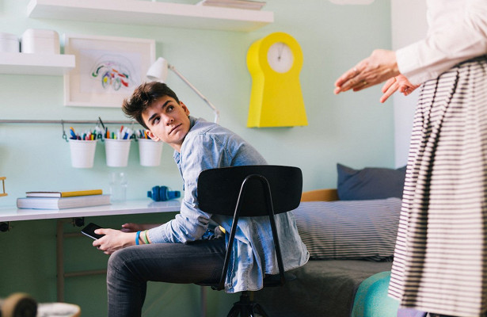
В каком же возрасте лучше говорить с ребенком об усыновлении?
Подростки
Ребенок, узнавший о том, что он не родной, в подростковом возрасте оказывается в сложной ситуации: он не может построить свою идентичность ни на истории своей жизни, которую он помнит, ни на истории принявшей его семьи. Это происходит из-за того, что подростковый максимализм не дает ребенку одновременно признать и факт своего происхождения, и историю своей жизни в семье усыновителей.

Slide 14
В каком же возрасте лучше говорить с ребенком об усыновлении?
Подростки
Из-за описанных выше особенностей подростковой психологии ребенок в этом возрасте может начать искать биологическую семью. Не стоит инициировать эти поиски самим – важно, чтобы эта инициатива исходила от ребенка. Это связано прежде всего с тем, что повзрослевший подросток должен быть морально готов к тому, что его поиски могу привести к неприятным последствиям: его биологические родители могут не захотеть принять неожиданно появившегося сына или дочь, еще раз отказаться от них.

Slide 15
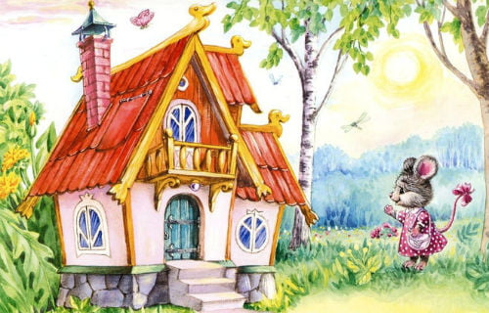
Сказкотерапия и тайна усыновления
«Мама для мамонтенка»
«Слон Хортон высиживает яйцо»
«У Солнца»
«Птица-Найденыш»
«Мышка и Мышутка»
«Ничей»
«Надо ли собаке кукарекать?»

Slide 16
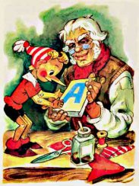
Практическое упражнение «Составление сказки»
Слушатели составляют сказку для ребенка-дошкольника, которая поможет ему постепенно принять факт усыновления

Slide 17
Форумы и группы поддержки усыновителей
www.nacedu.by
www.facebook.com/NACBELARUS
www.instagram.com/ncu.by
Группа поддержки усыновителей в сети Viber

